Slide 1
Министерство образования Республики Мордовия
Портфолио
Дорониной Елены Геннадьевны
учителя-дефектолога структурного подразделения «Детский сад №18 комбинированного вида» МБДОУ «Детский сад «Радуга» комбинированного вида» Рузаевского муниципального района

Slide 2
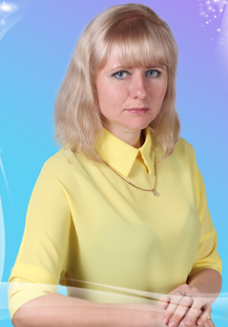
Дата рождения:09.03.1985.;
Образование – высшее, МГПИ им. М. Е. Евсевьева;
Специальность по диплому – «Дефектология (олигофренопедагогика с дополнительной специальностью логопедия)»;
Номер и дата выдачи диплома –
ВСГ 1156497 от 28.01.2008 г.;
Стаж педагогической работы по специальности – 9 лет;
Общий трудовой стаж – 14лет;
Наличие квалификационной категории –первая;
Дата последней аттестации- 18.03.2016г.
Приказ № 280 от 18.03.2016г.

Slide 3
Обобщение педагогического опыта расположено на официальном сайте детского сада:
Педагогический опыт
учителя-дефектолога структурного подразделения
«Детский сад № 18 комбинированного вида»
МБДОУ «Детский сад «Радуга»
комбинированного вида»
Дорониной Елены Геннадьевны
представлен на сайте
https://ds18ruz.schoolrm.ru/sveden/employees/19284/207523/
Видеофрагменты занятия
«Путешествие по стране гласных звуков» представлены на школьном портале на страничке педагога.

Slide 4
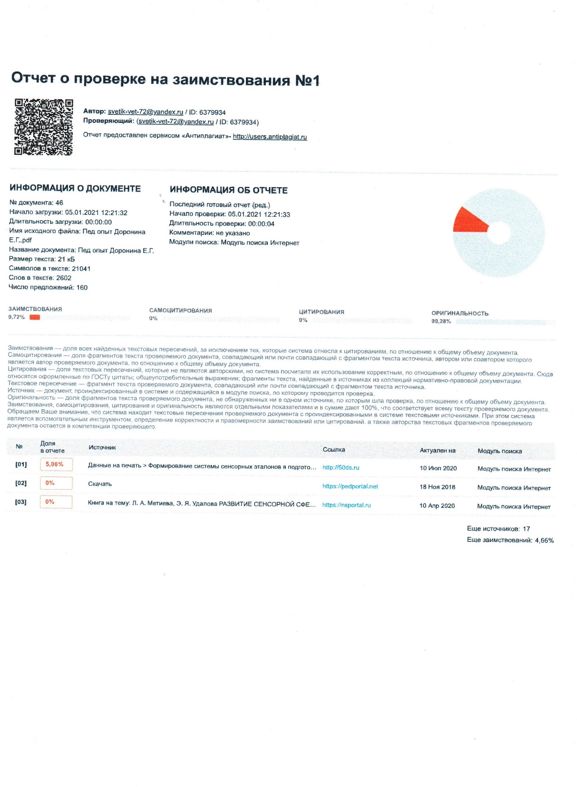

Slide 5
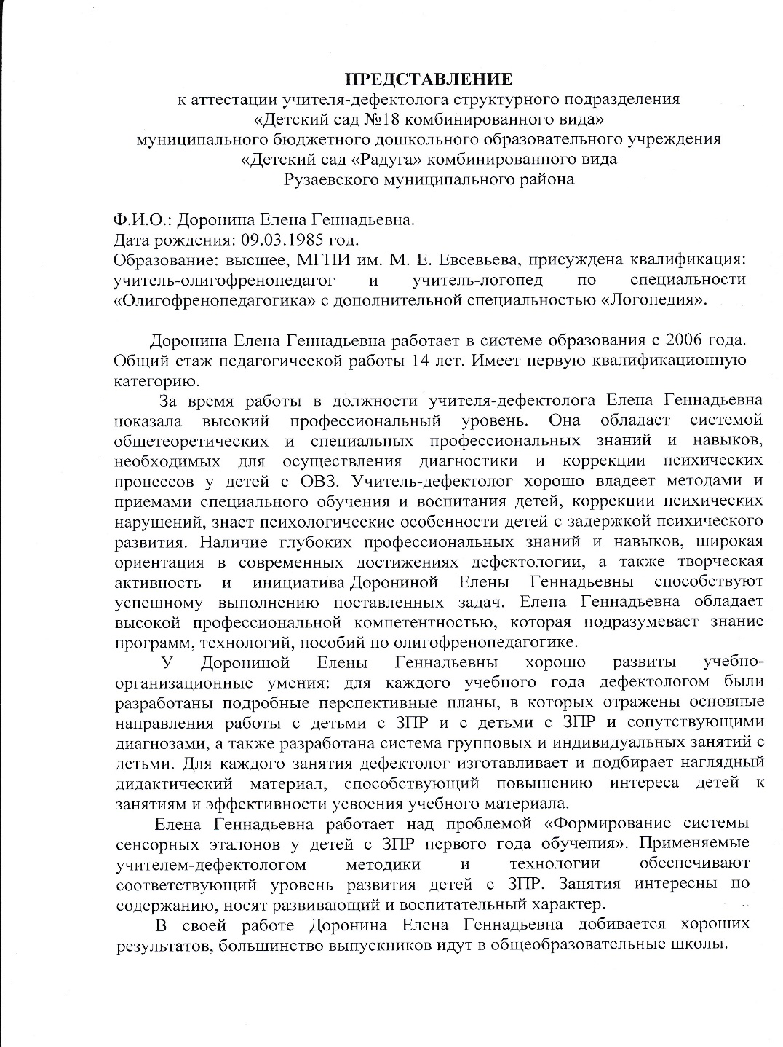
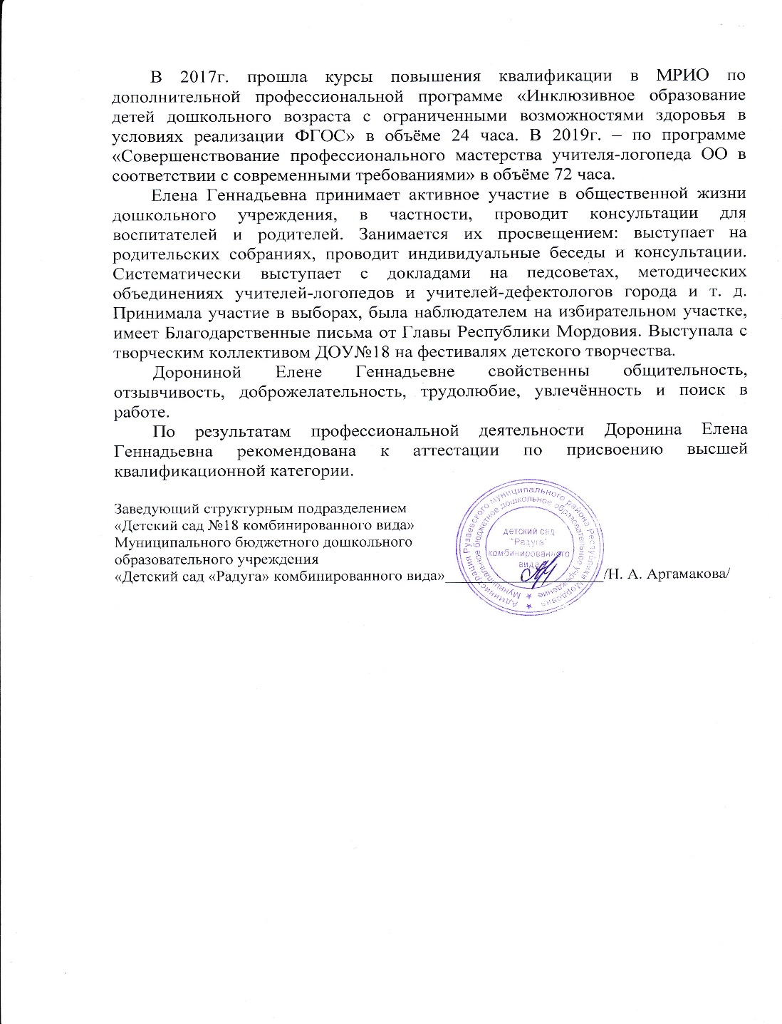
Представление

Slide 6
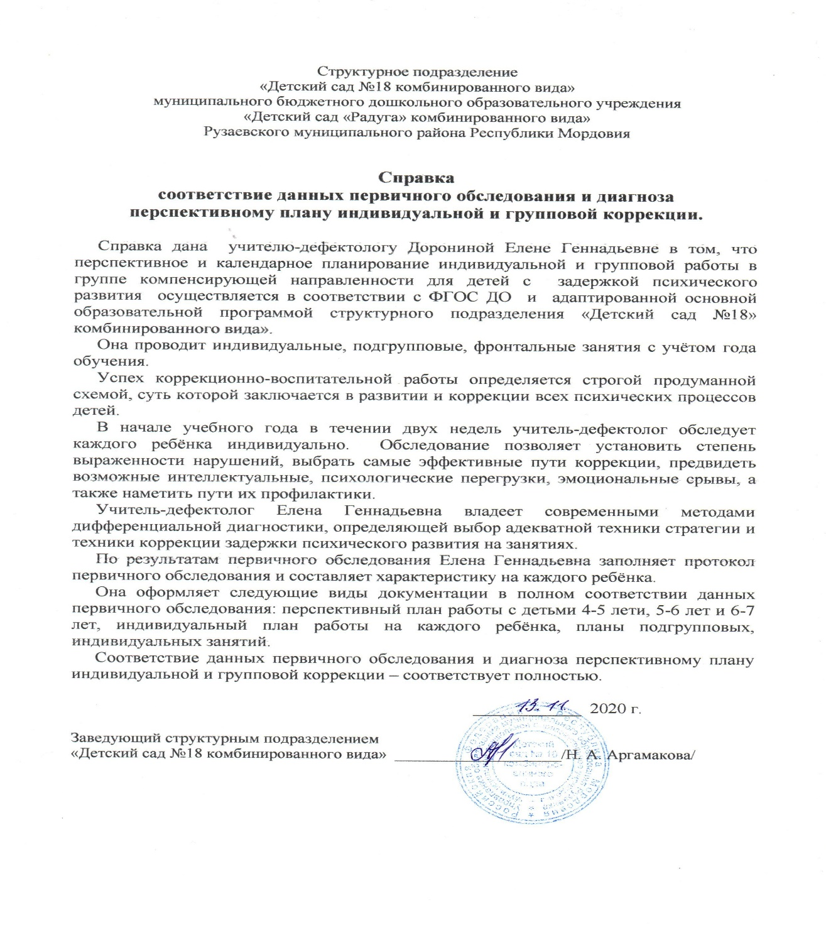
1. Соответствие данных первичного обследования и диагноза перспективному плану индивидуальной или групповой коррекции

Slide 7
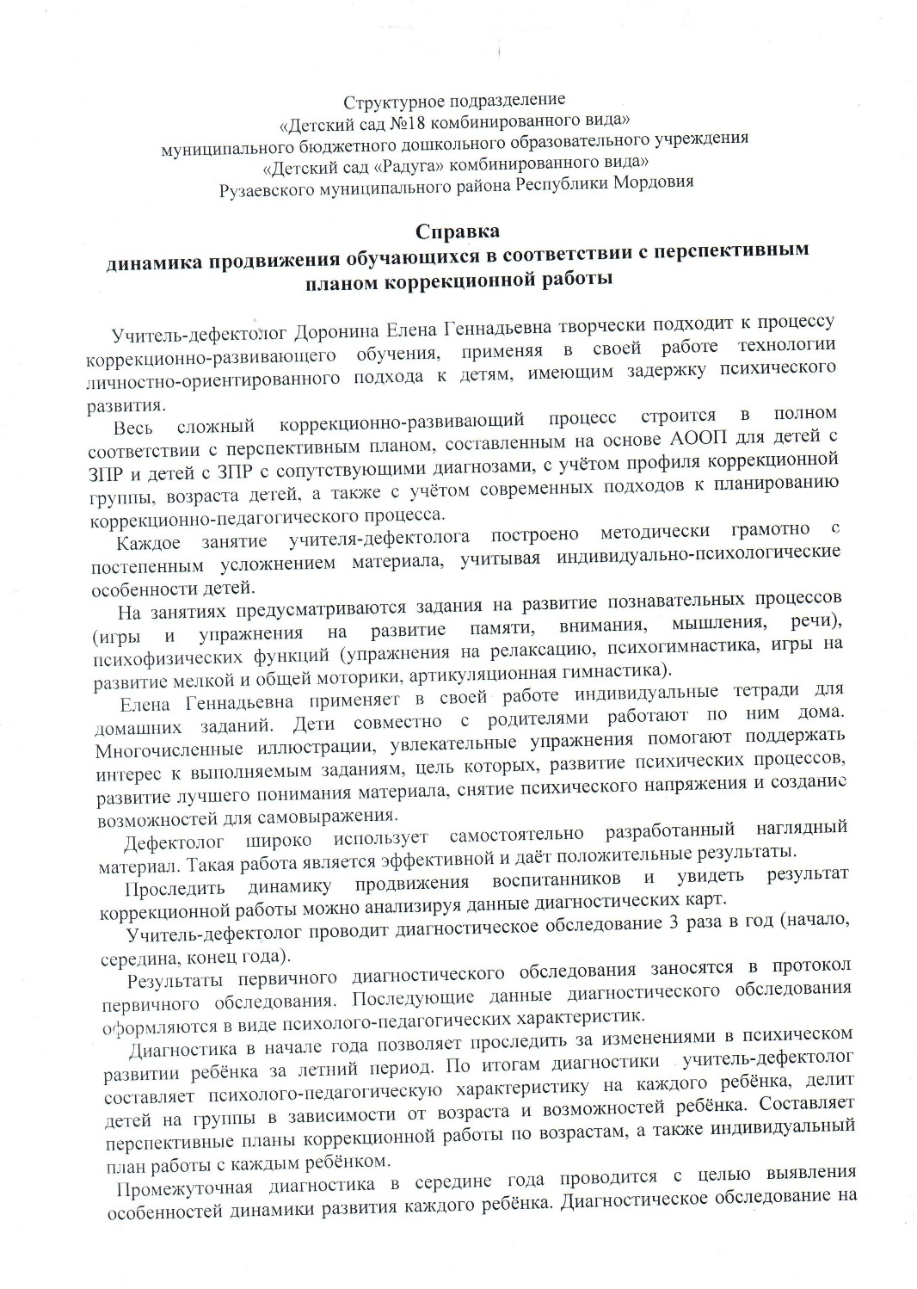
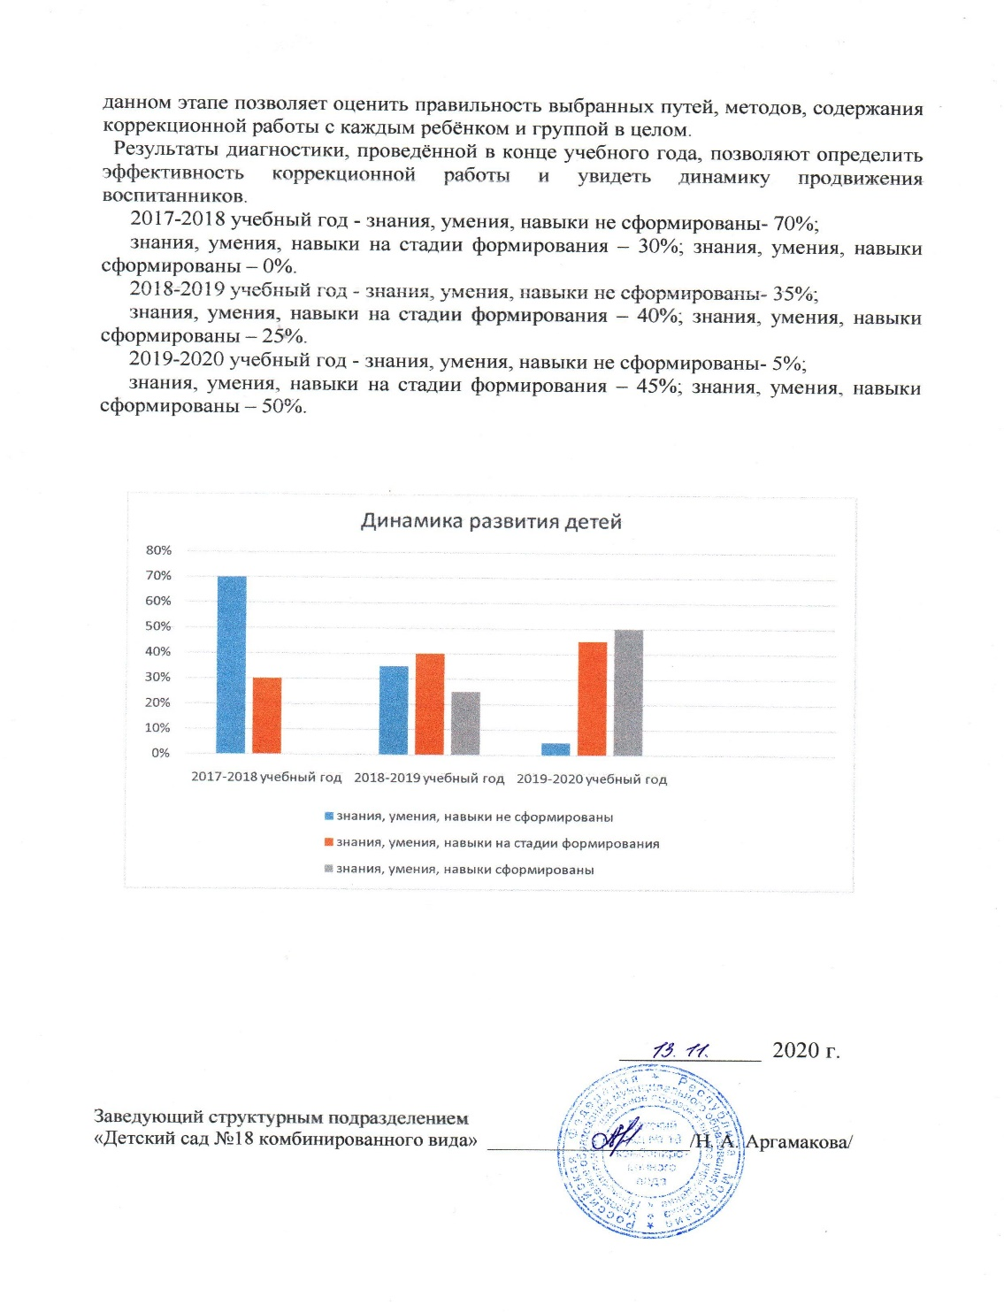
2. Динамика продвижения обучающихся в соответствии с перспективным планом коррекционной работы

Slide 8
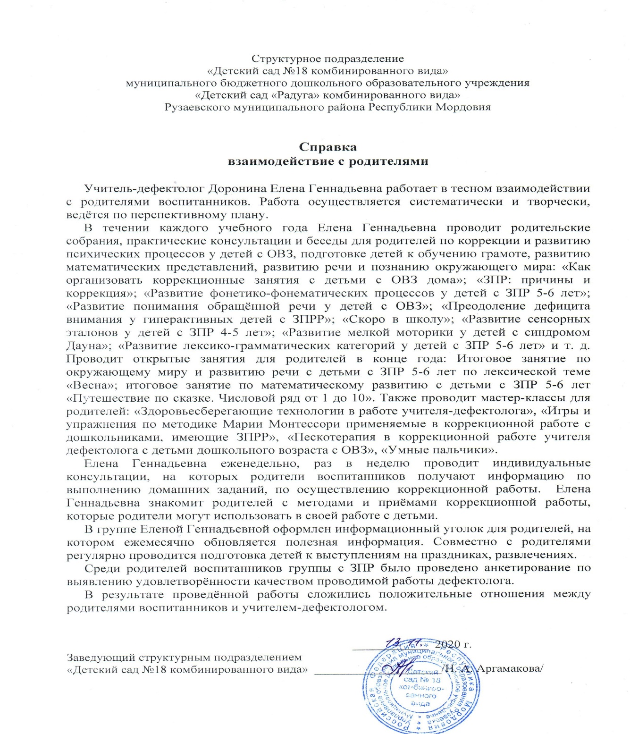
3. Взаимодействие с родителями

Slide 9
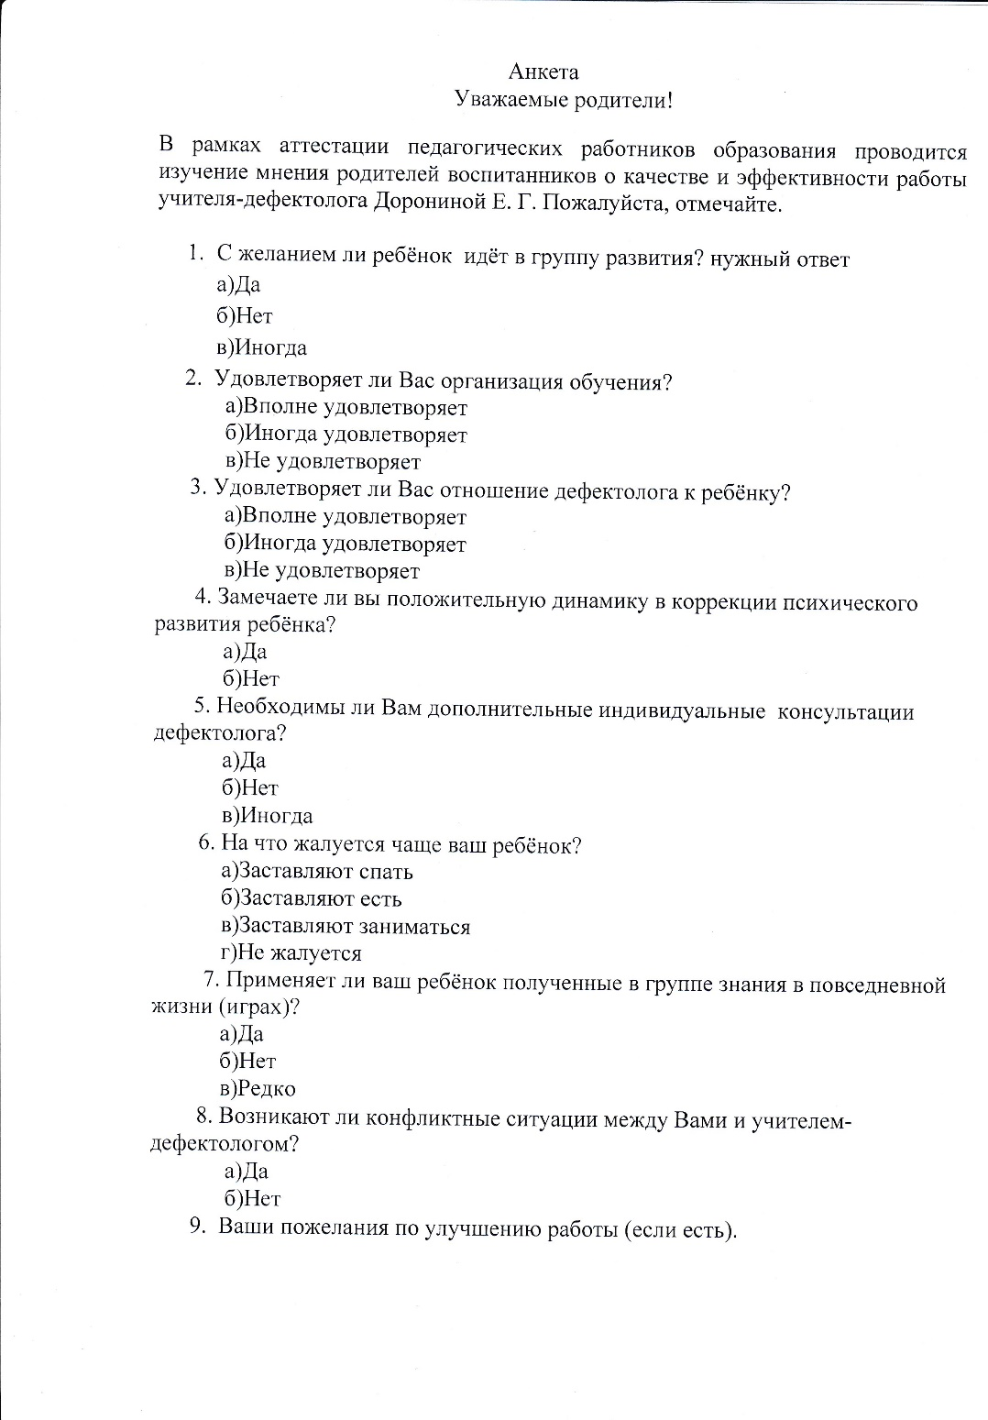
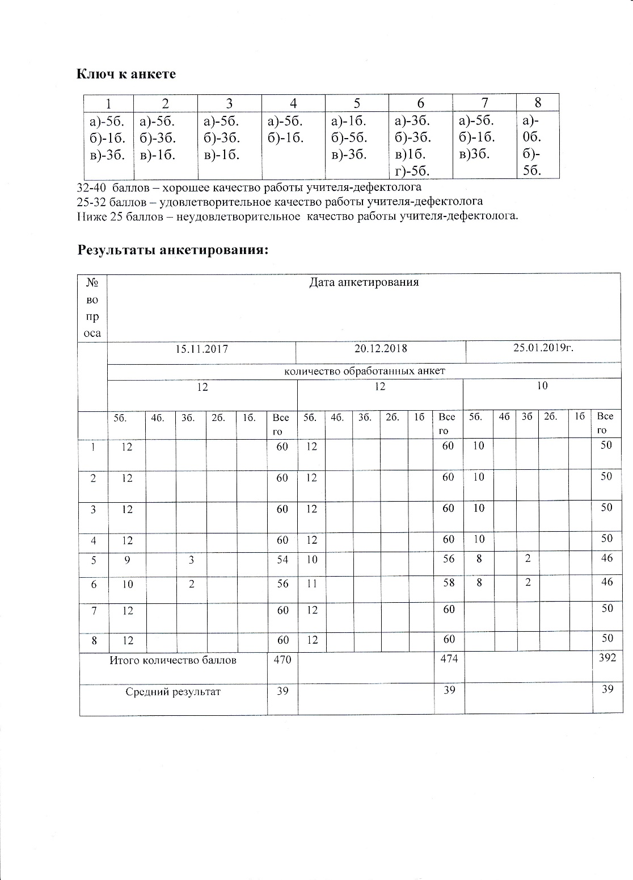
3. Взаимодействие с родителями

Slide 10
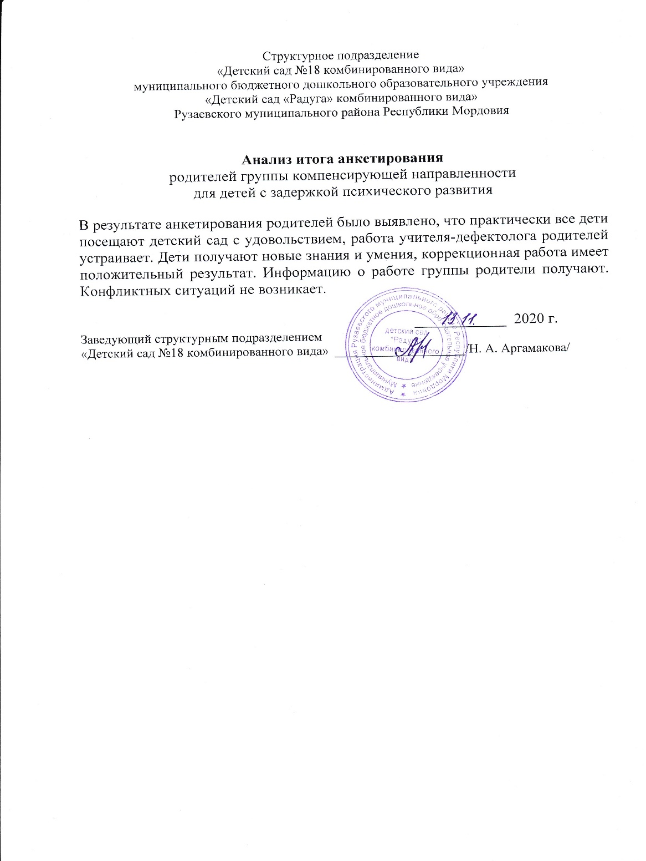
3. Взаимодействие с родителями

Slide 11
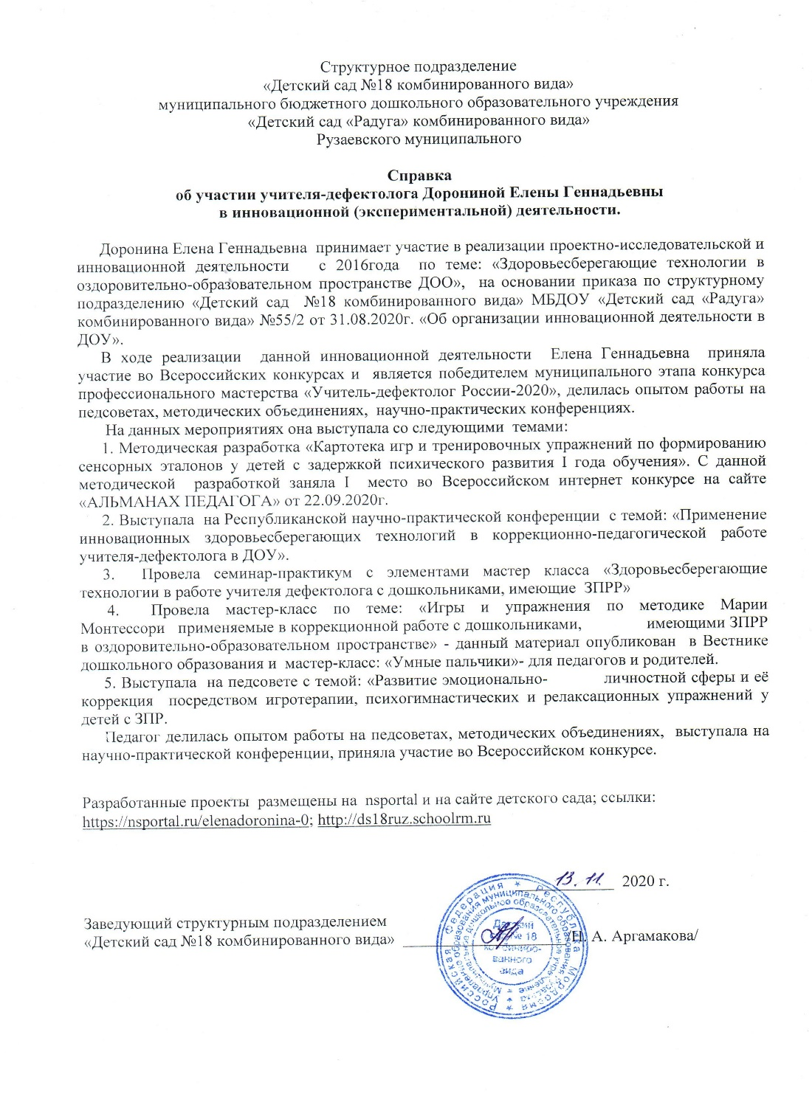
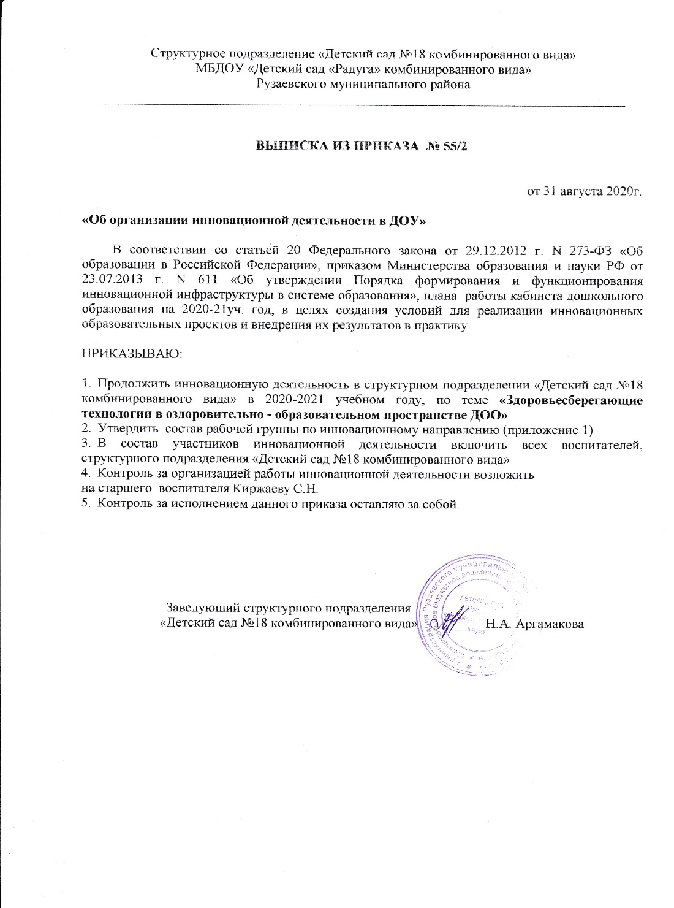
4. Результаты участия в инновационной (экспериментальной) деятельности

Slide 12
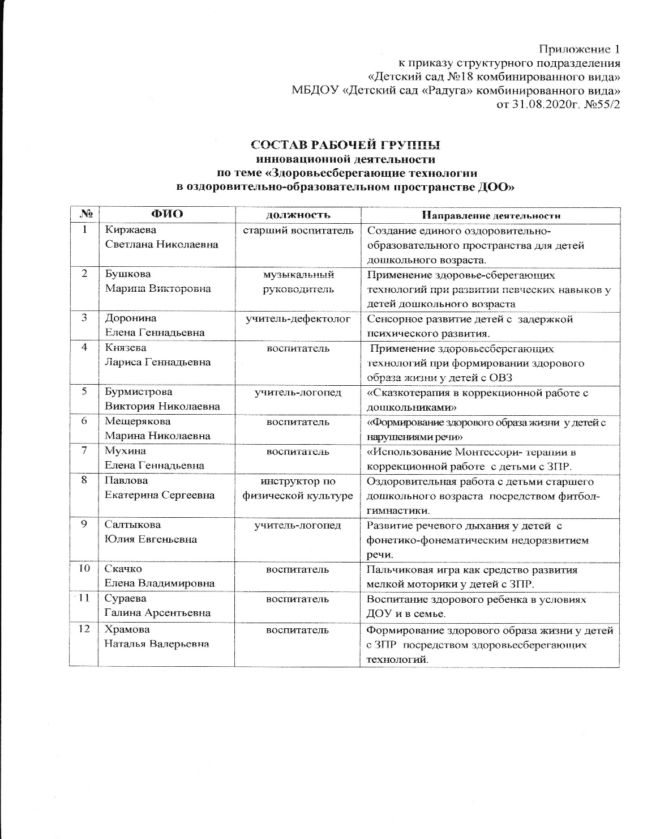
4. Результаты участия в инновационной (экспериментальной) деятельности

Slide 13
5. Участие детей в заочных олимпиадах, открытых конкурсах, конференциях, выставках, турнирах, соревнованиях

Slide 14
5. Участие детей в заочных олимпиадах, открытых конкурсах, конференциях, выставках, турнирах, соревнованиях

Slide 15
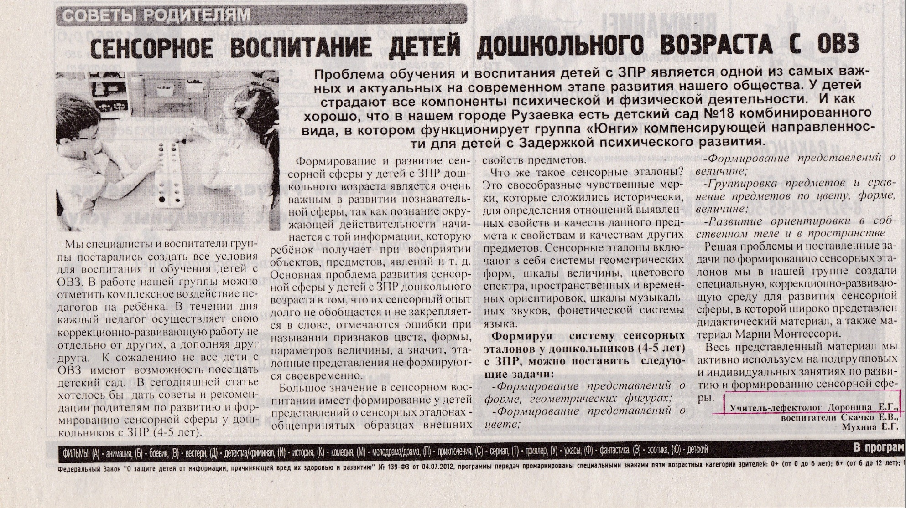
6. Наличие публикаций

Slide 16
6. Наличие публикаций

Slide 17
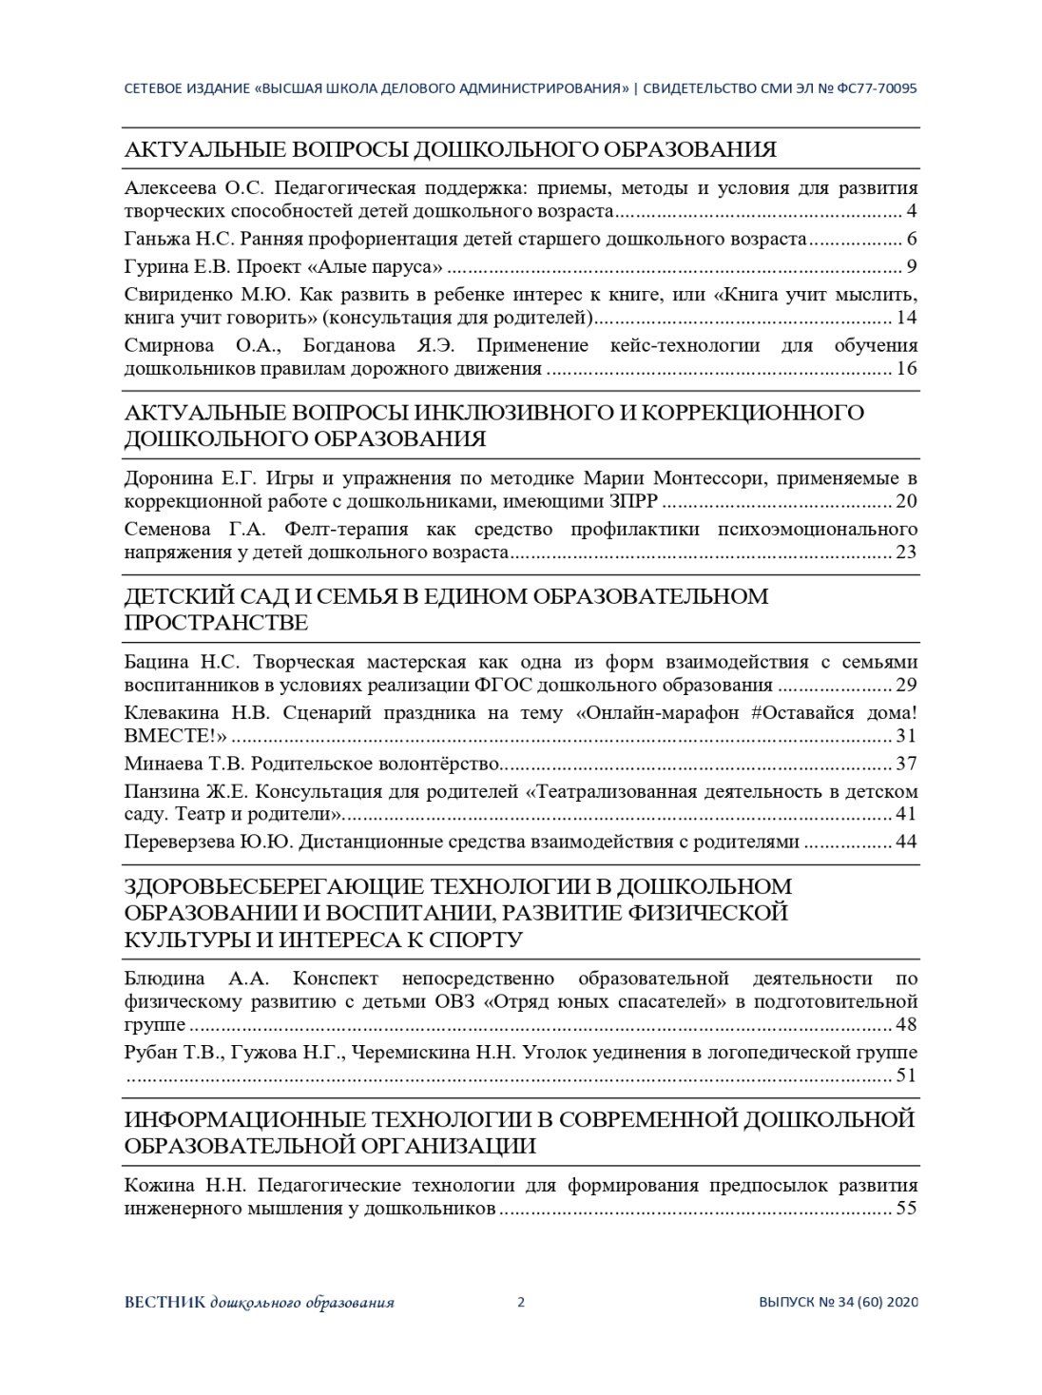
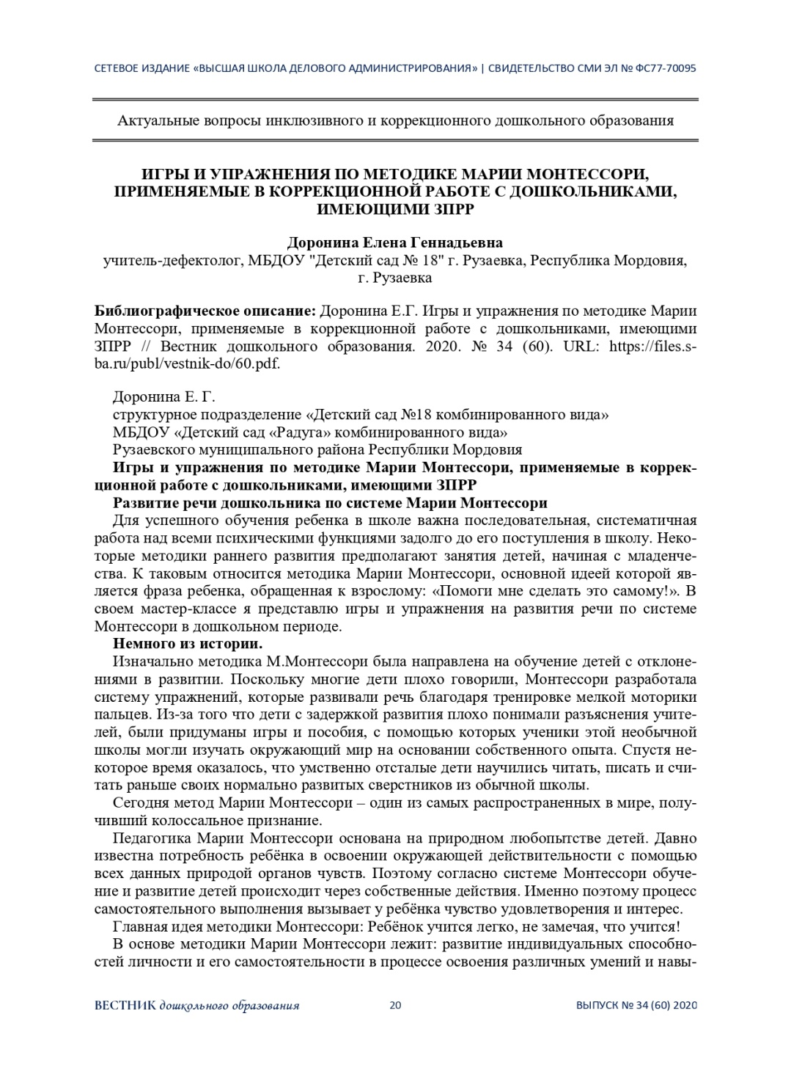
6. Наличие публикаций

Slide 18
6. Наличие публикаций

Slide 19
7. НАЛИЧИЕ АВТОРСКИХ ПРОГРАММ, МЕТОДИЧЕСКИХ ПОСОБИЙ, МЕТОДИЧЕСКИХ РЕКОМЕНДАЦИЙ.

Slide 20
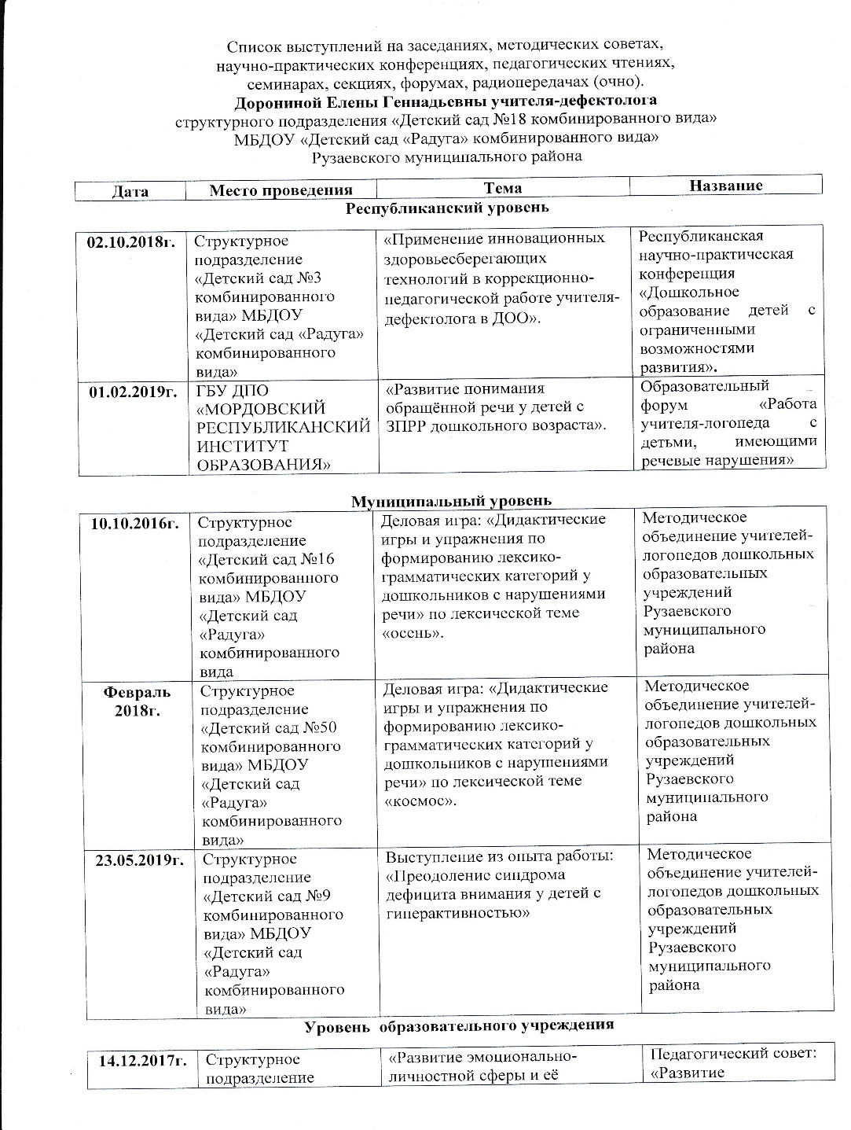
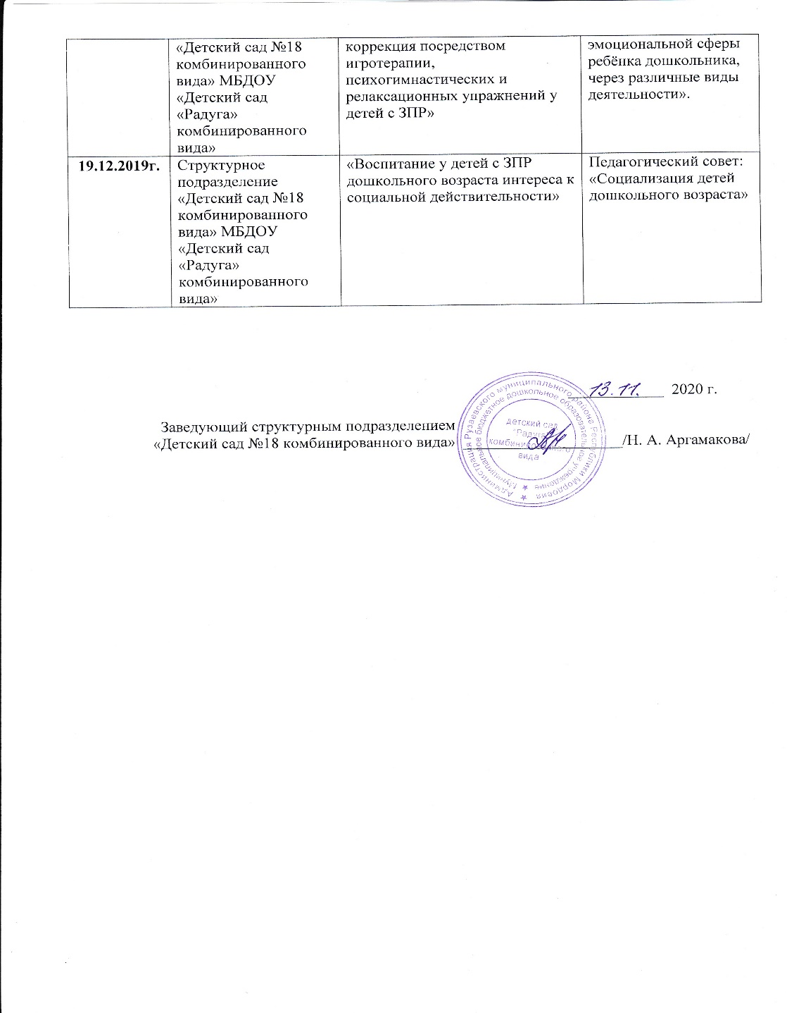
8. Выступление на заседаниях методических советов, научно-практических конференциях, педагогических чтениях, семинарах, секциях, форумах, радиопередачах (очно)

Slide 21
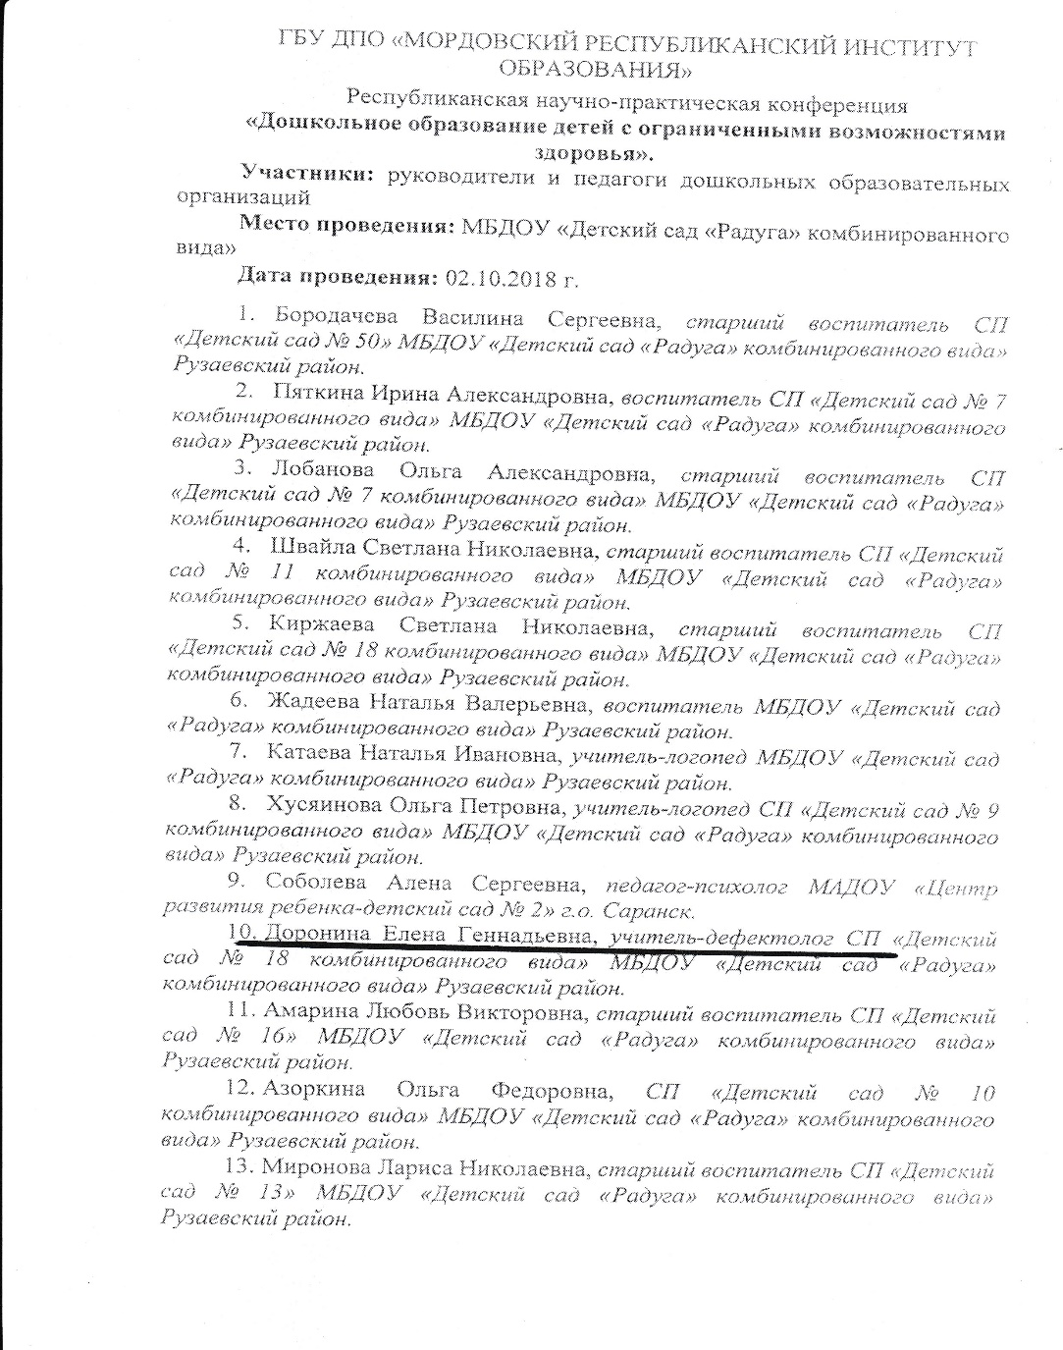
8. Выступление на заседаниях методических советов, научно-практических конференциях, педагогических чтениях, семинарах, секциях, форумах, радиопередачах (очно)

Slide 22
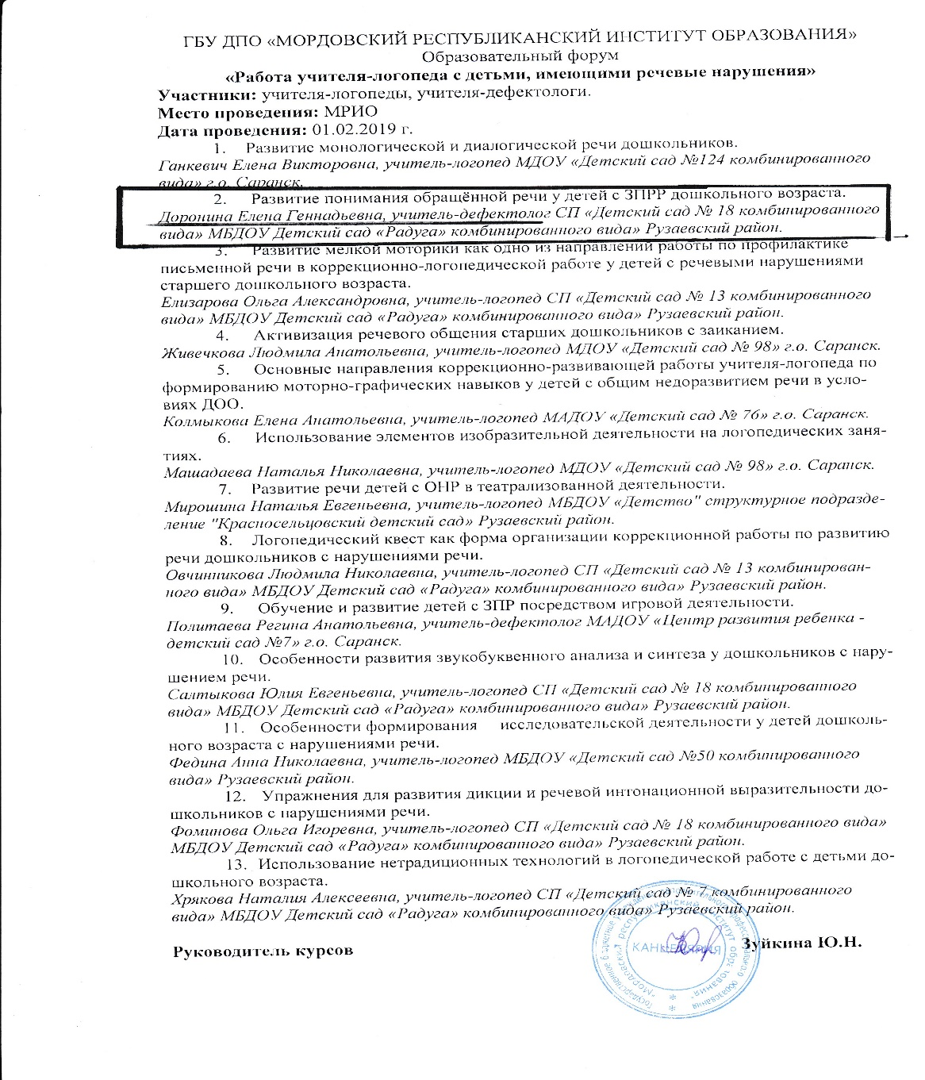
8. Выступление на заседаниях методических советов, научно-практических конференциях, педагогических чтениях, семинарах, секциях, форумах, радиопередачах (очно) Республиканский уровень

Slide 23
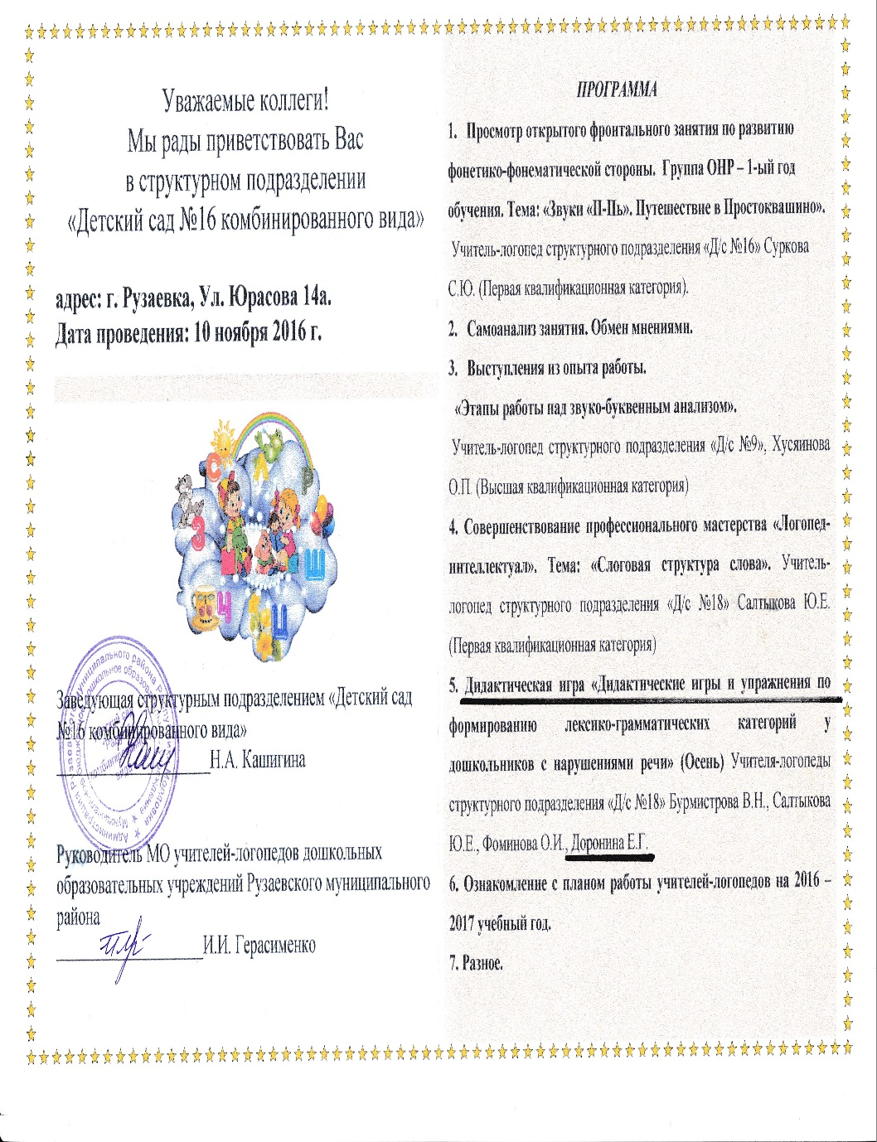
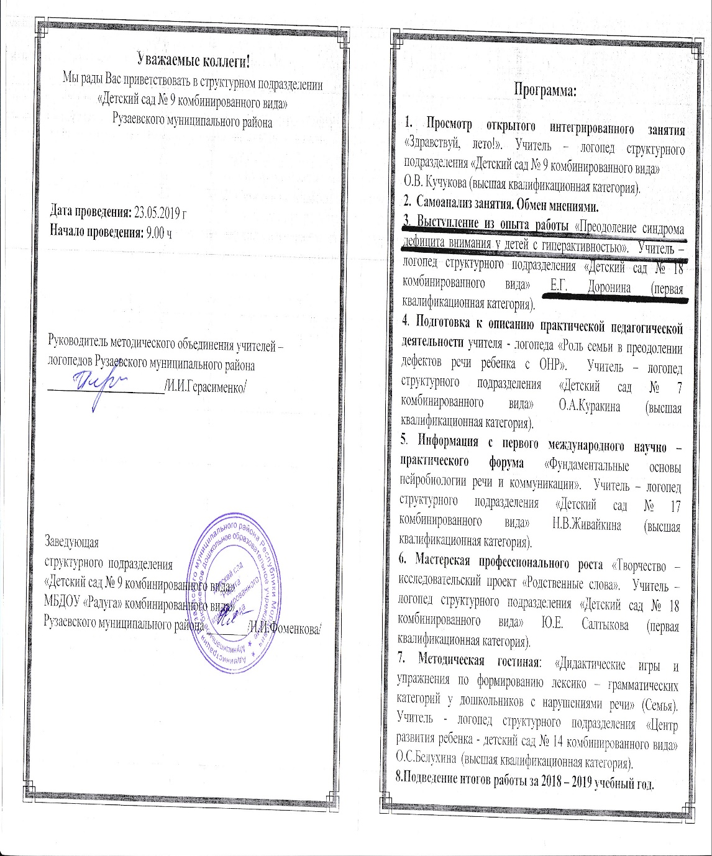
8. Выступление на заседаниях методических советов, научно-практических конференциях, педагогических чтениях, семинарах, секциях, форумах, радиопередачах (очно) Муниципальный уровень

Slide 24
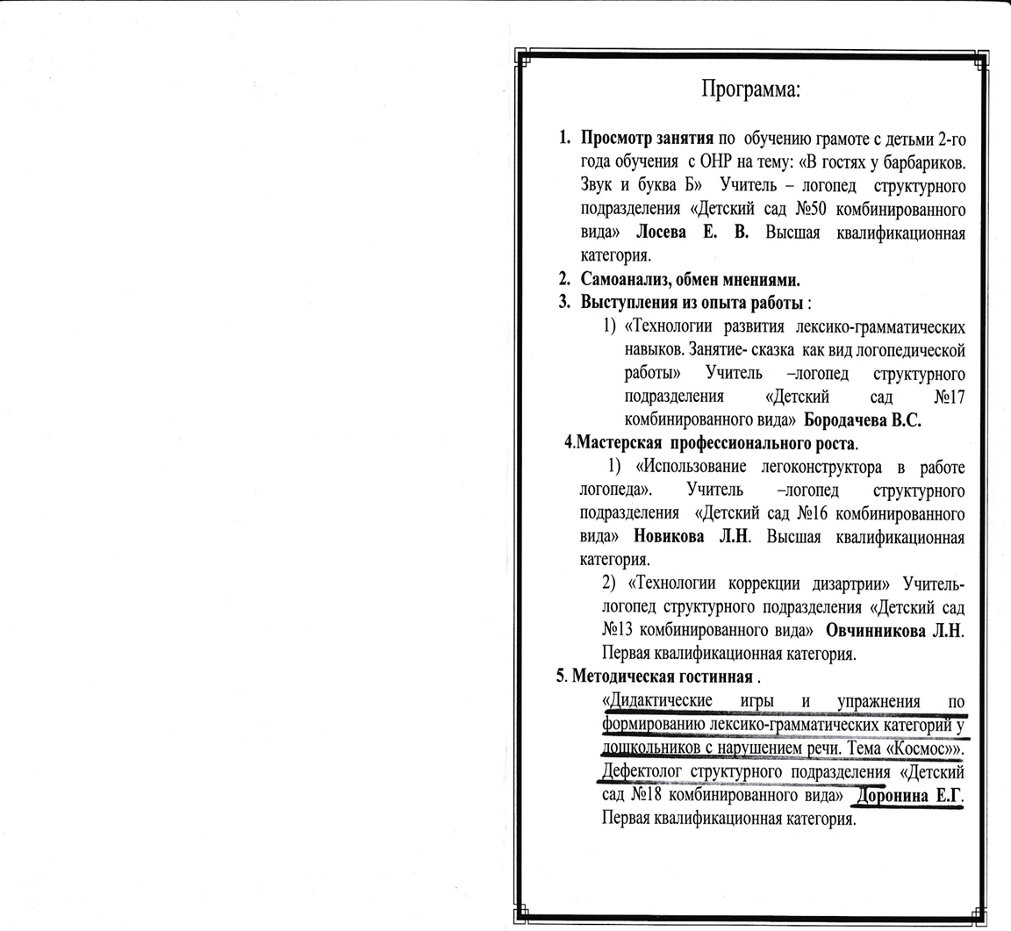
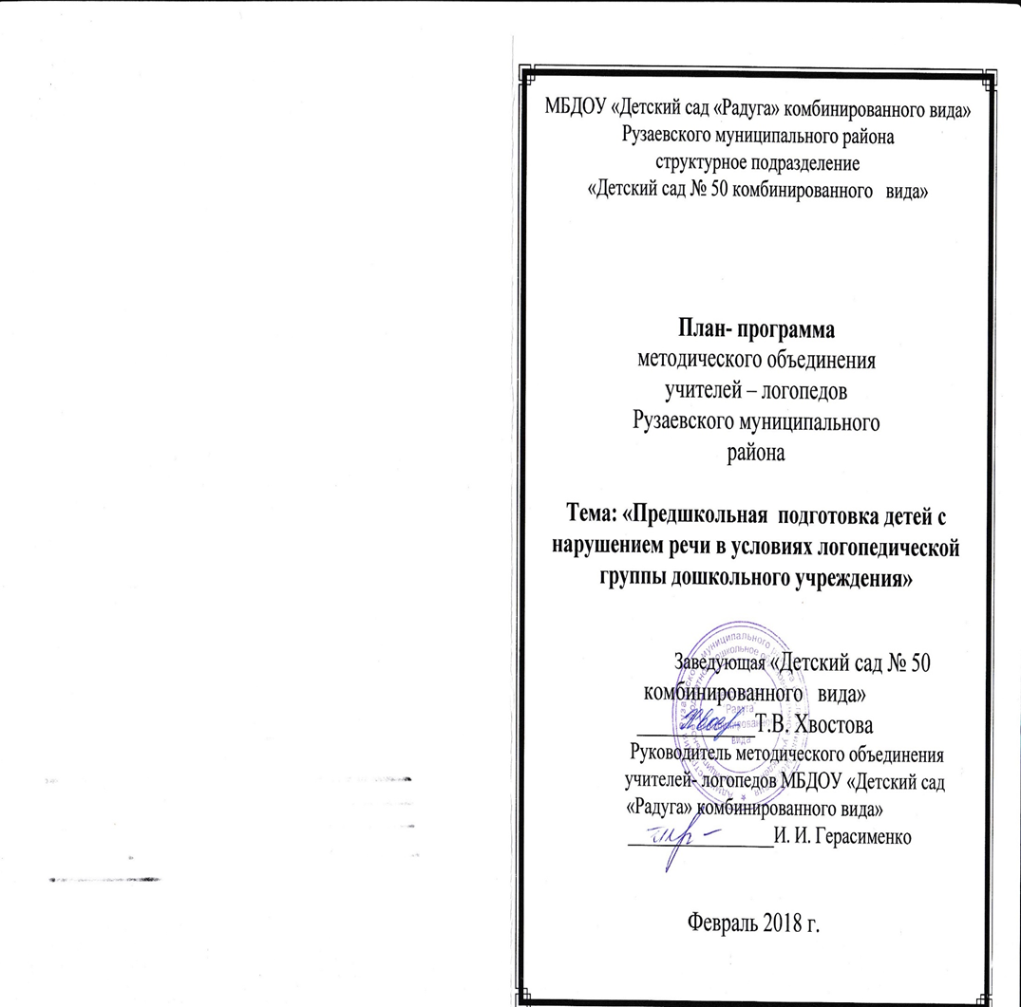
Муниципальный уровень

Slide 25
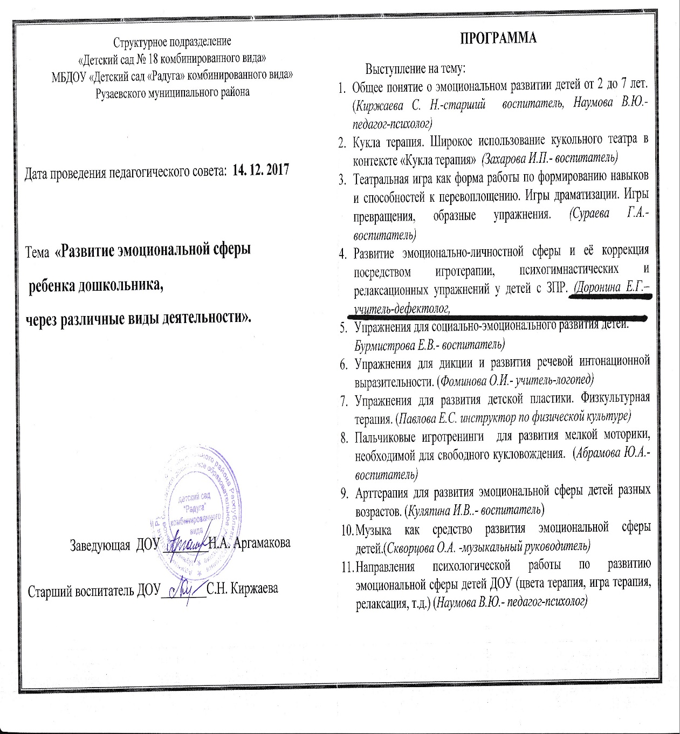
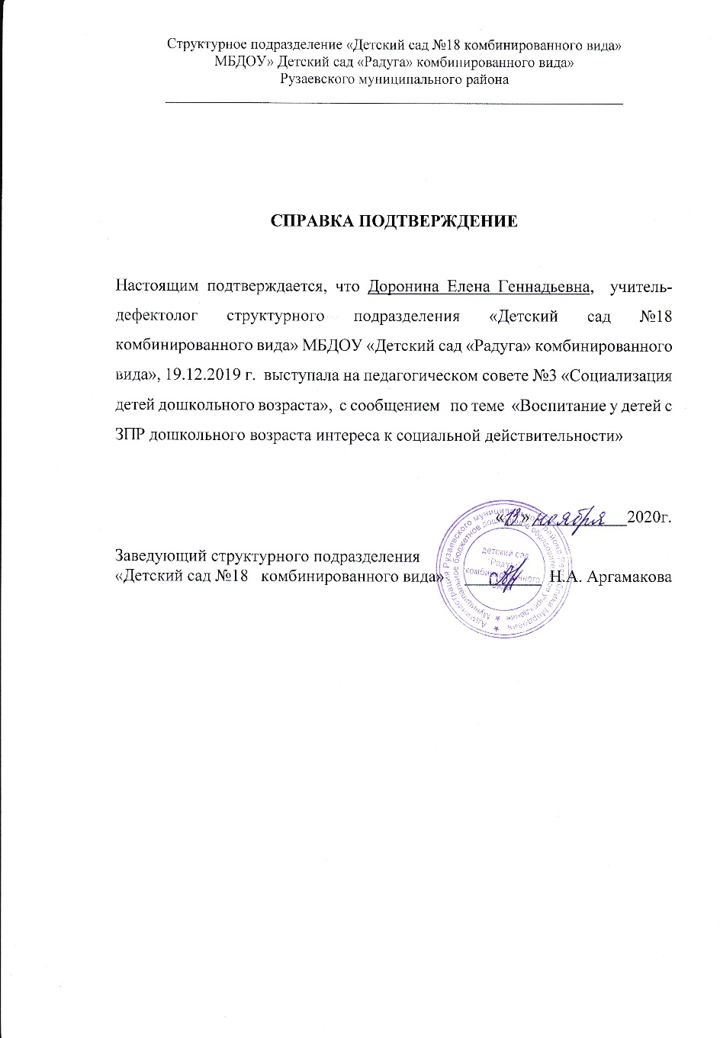
8. Выступление на заседаниях методических советов, научно-практических конференциях, педагогических чтениях, семинарах, секциях, форумах, радиопередачах (очно) Уровень образовательной организации

Slide 26
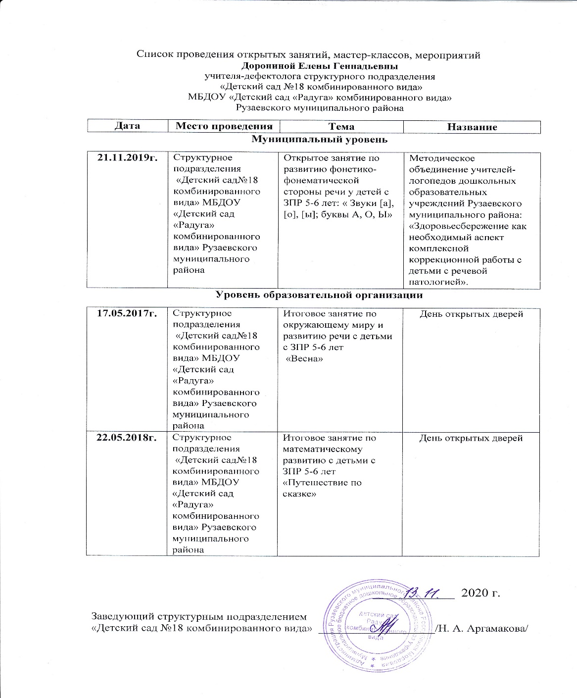
9. Проведение открытых занятий, мастер-классов, мероприятий (очно)

Slide 27
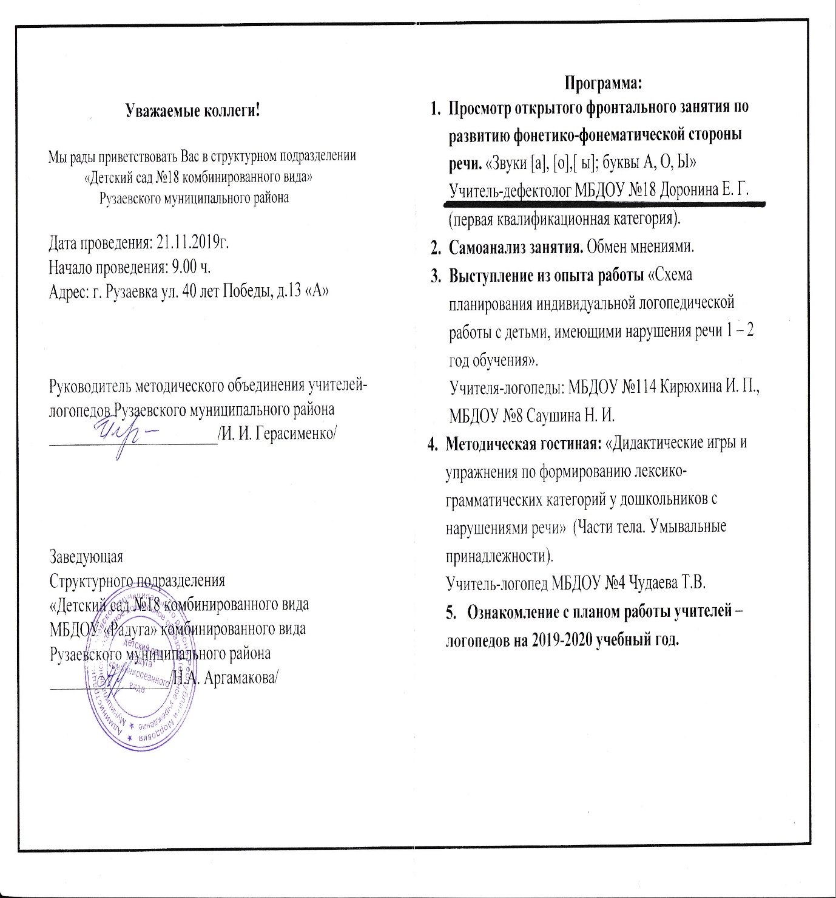
9. Проведение открытых занятий, мастер-классов, мероприятий (очно)
Муниципальный уровень

Slide 28
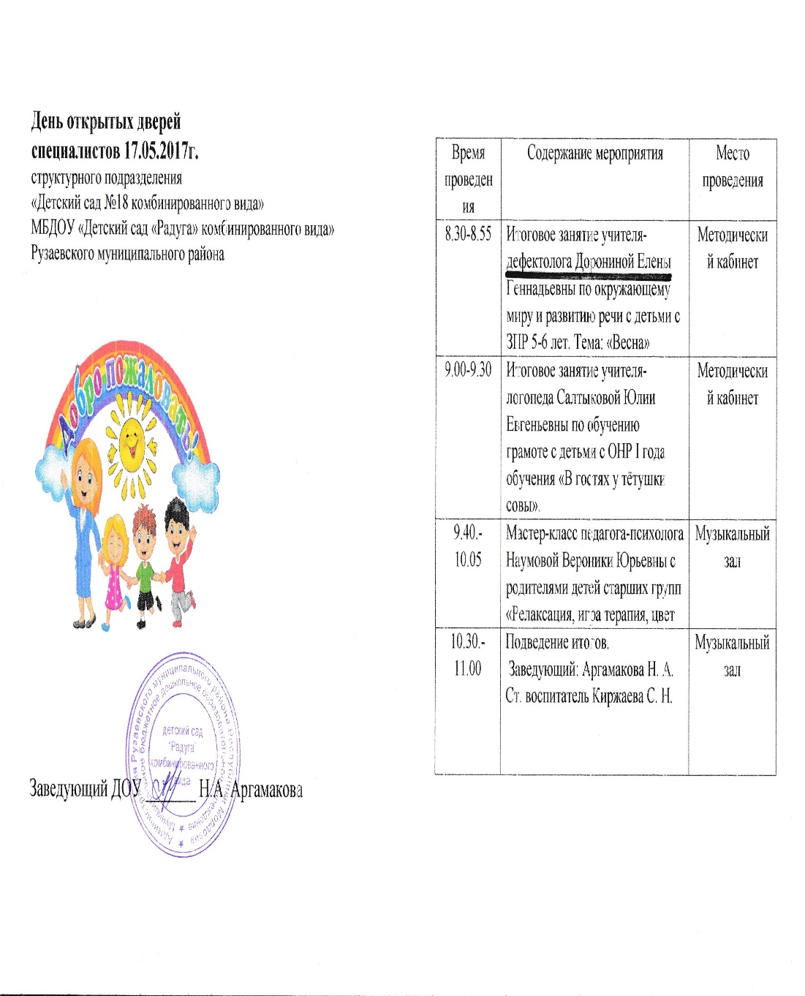
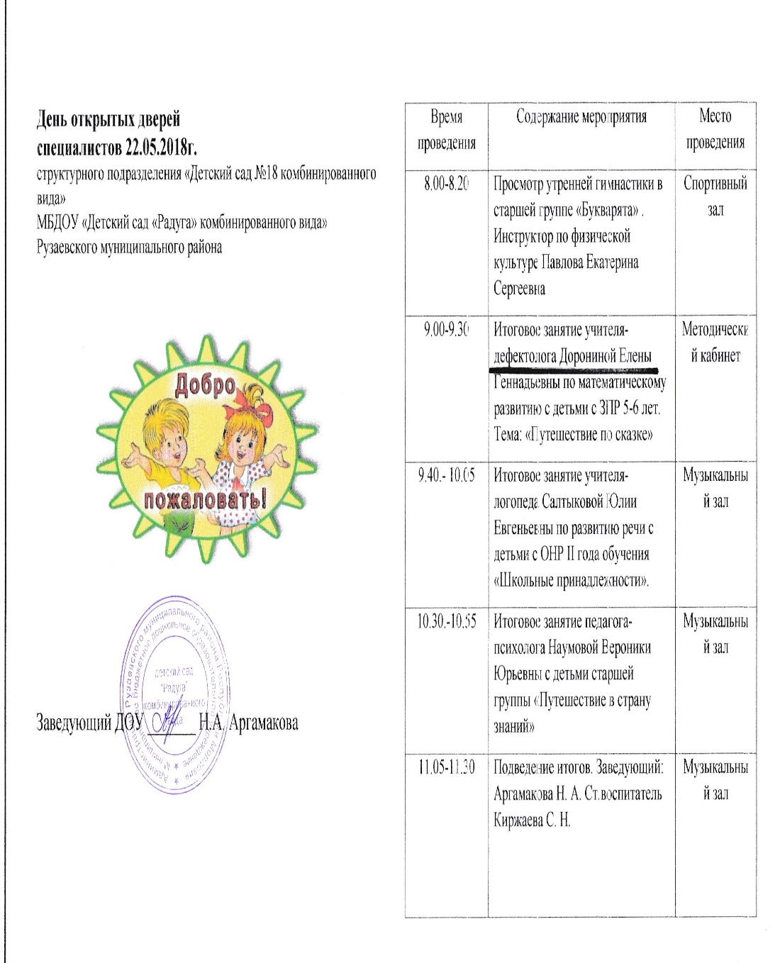
9. Проведение открытых занятий, мастер-классов, мероприятий (очно) Уровень образовательной организации

Slide 29
10. ЭКСПЕРТАЯ ДЕЯТЕЛЬНОСТЬ

Slide 30
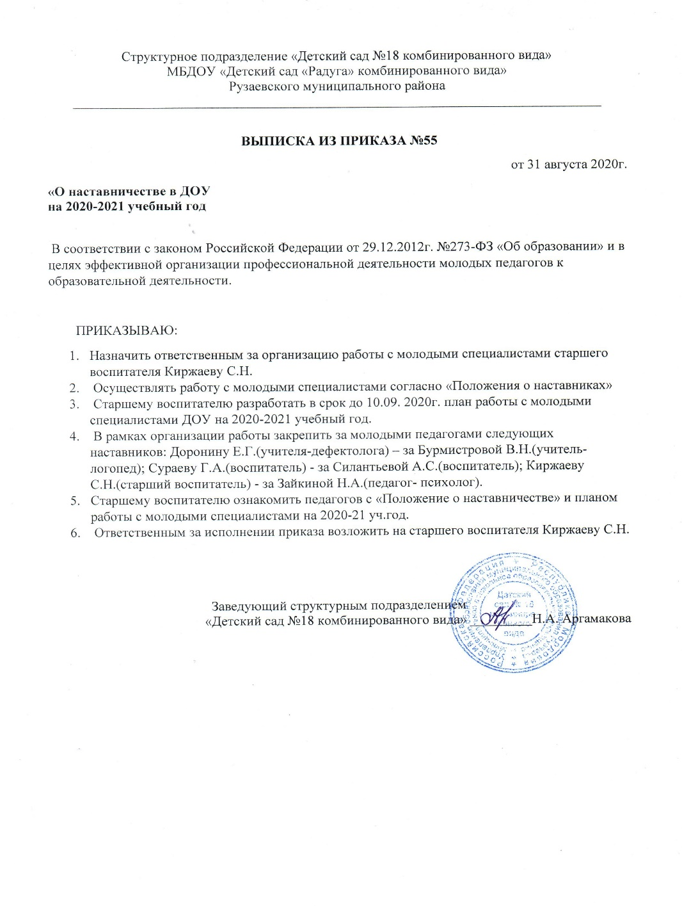
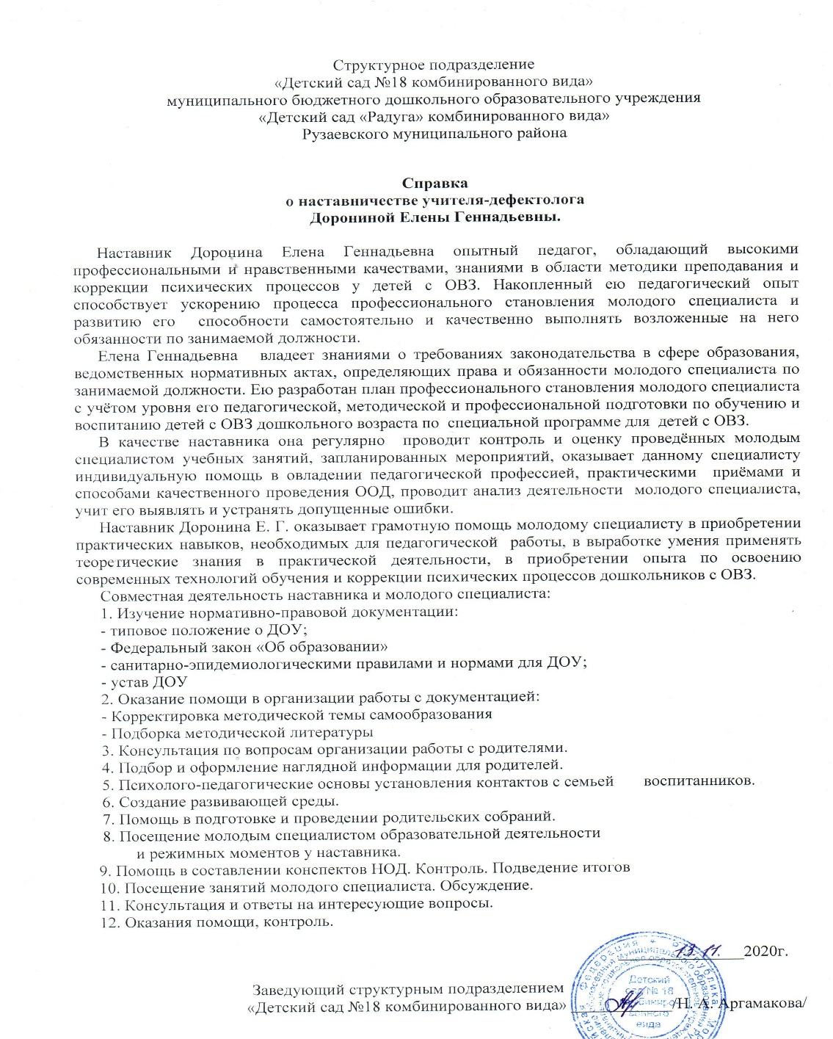
11. Наставничество

Slide 31
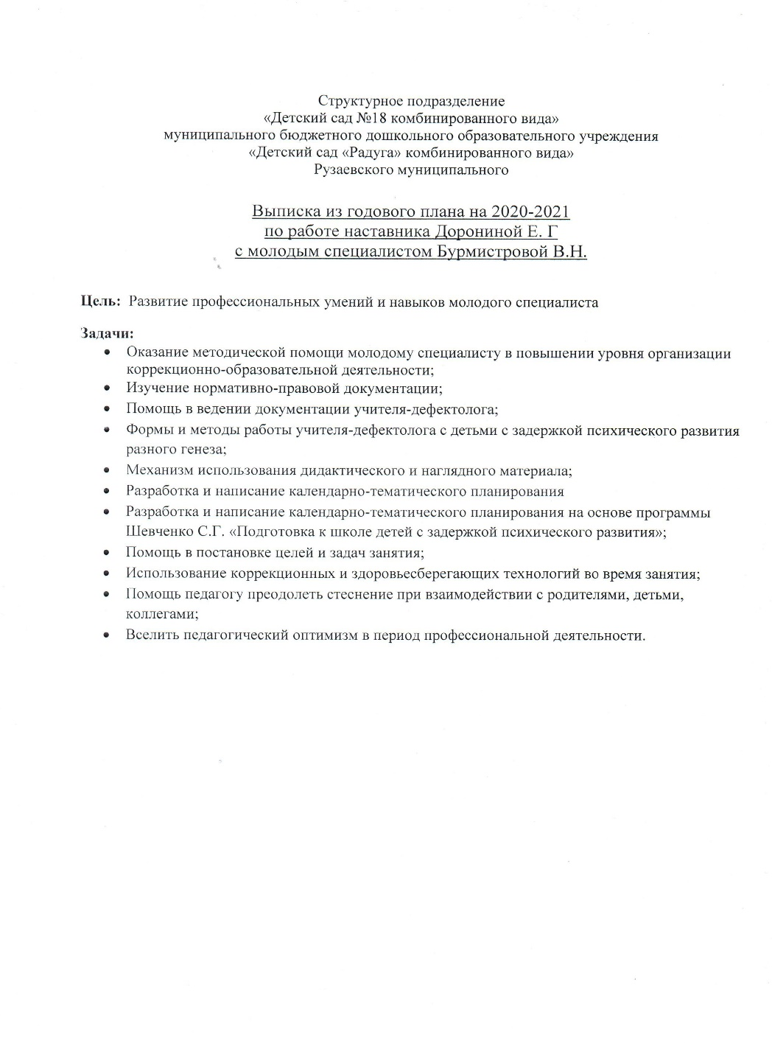
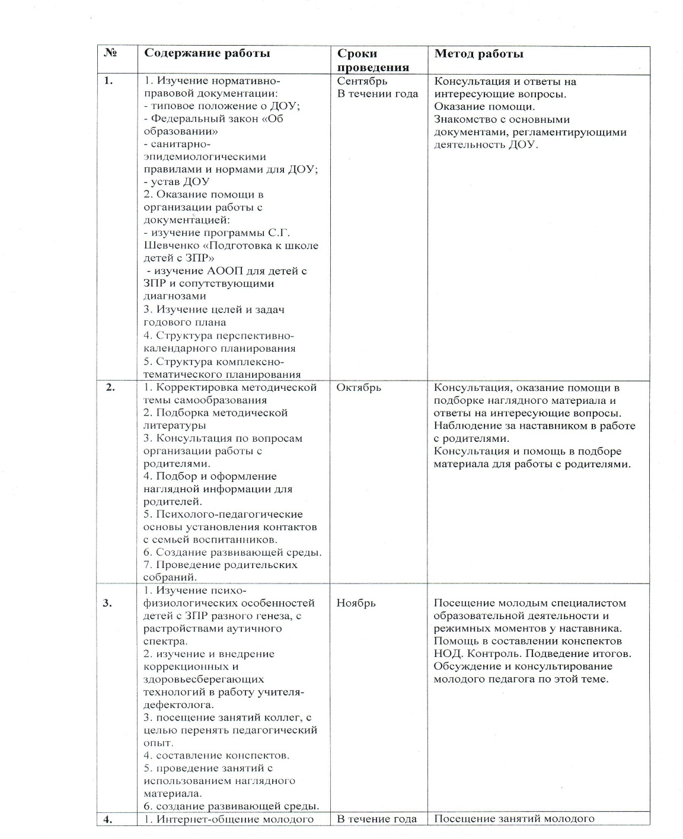
11. Наставничество

Slide 32
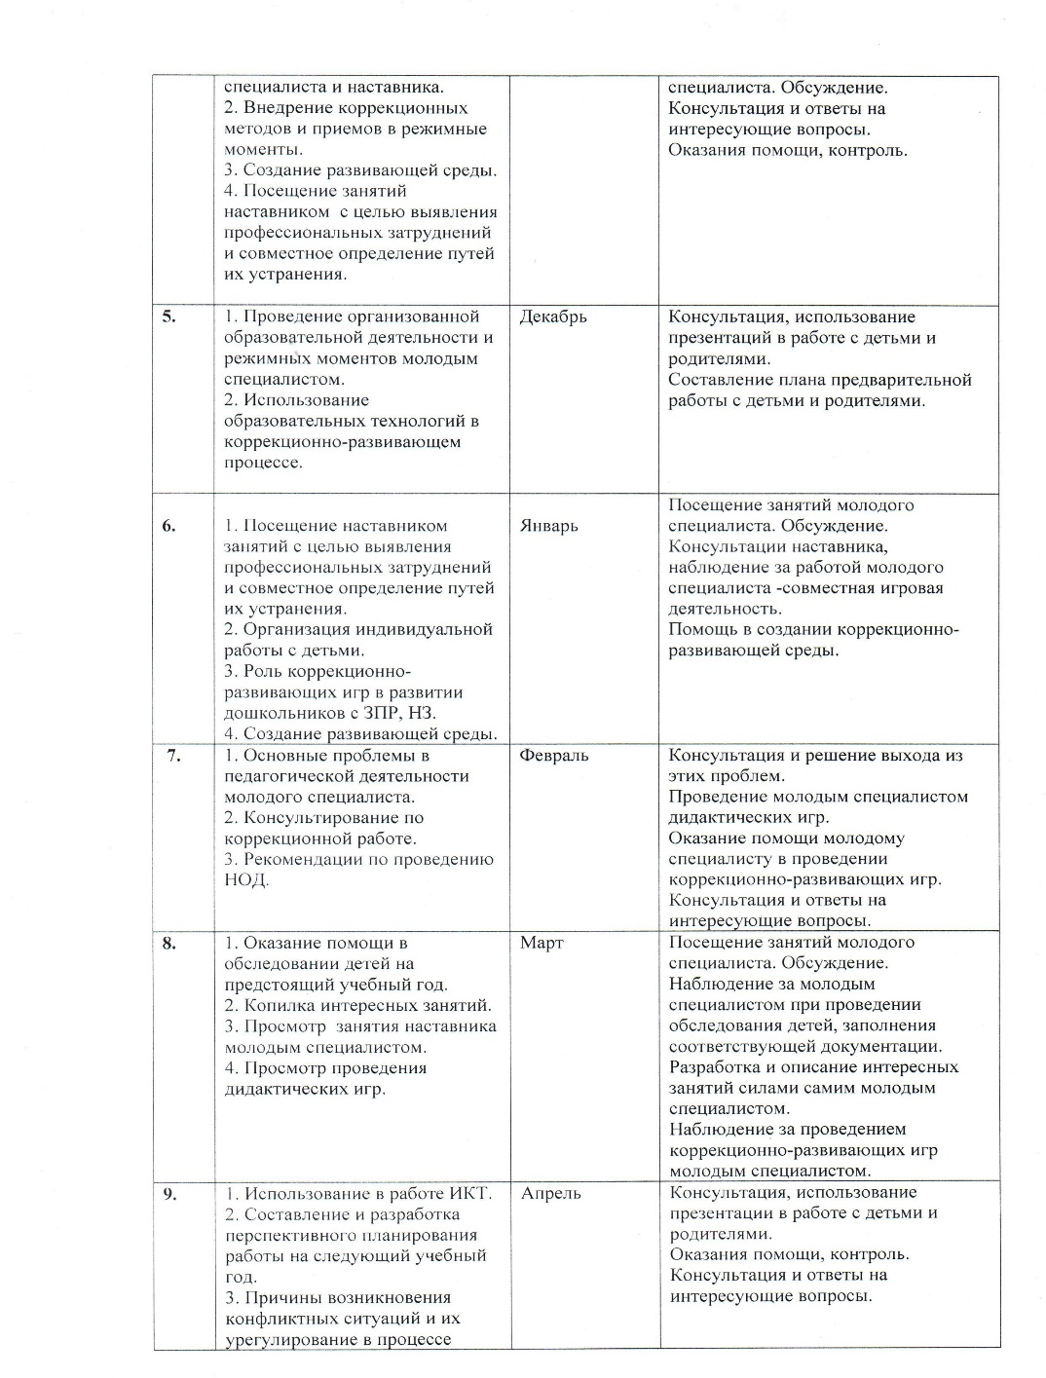
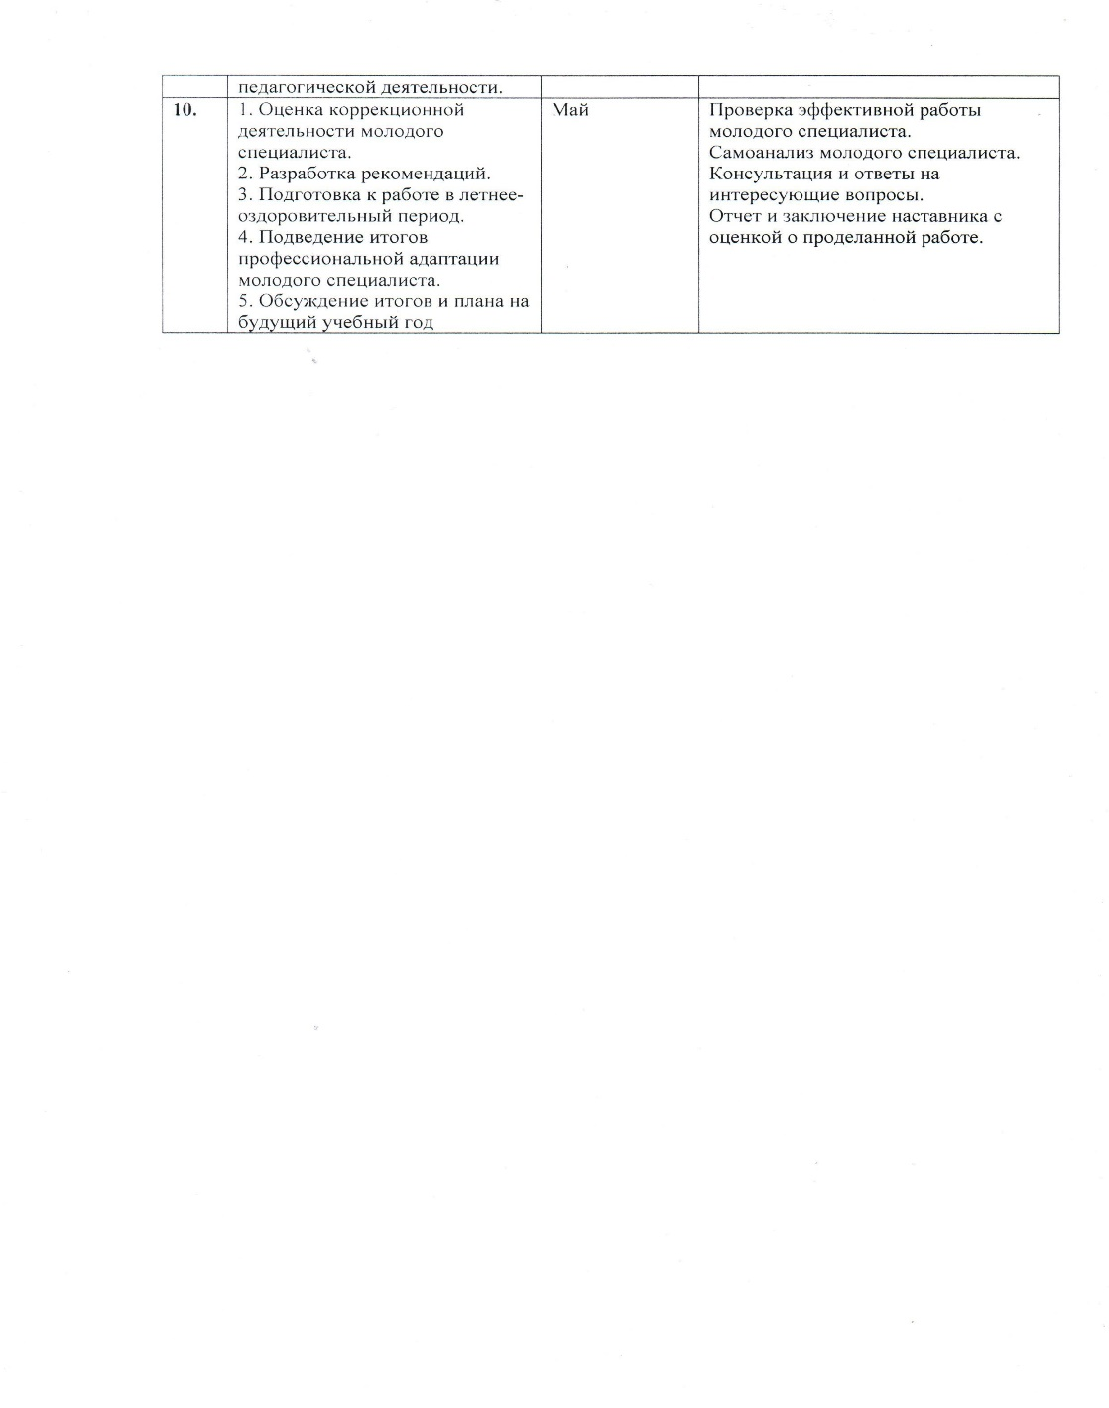
11. Наставничество

Slide 33
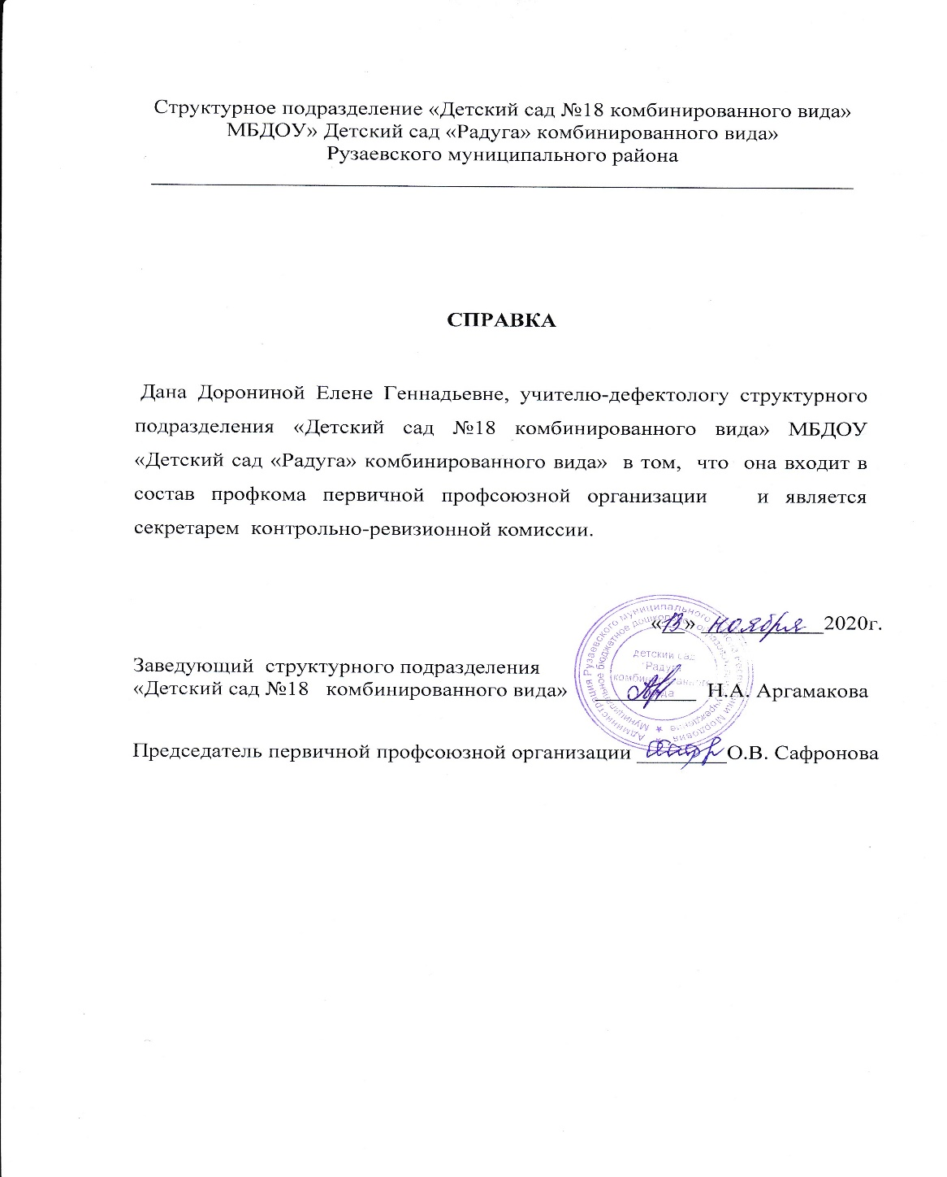
12. Общественно-педагогическая активность педагога: участие в работе педагогических сообществ, комиссиях, в жюри конкурсов

Slide 34
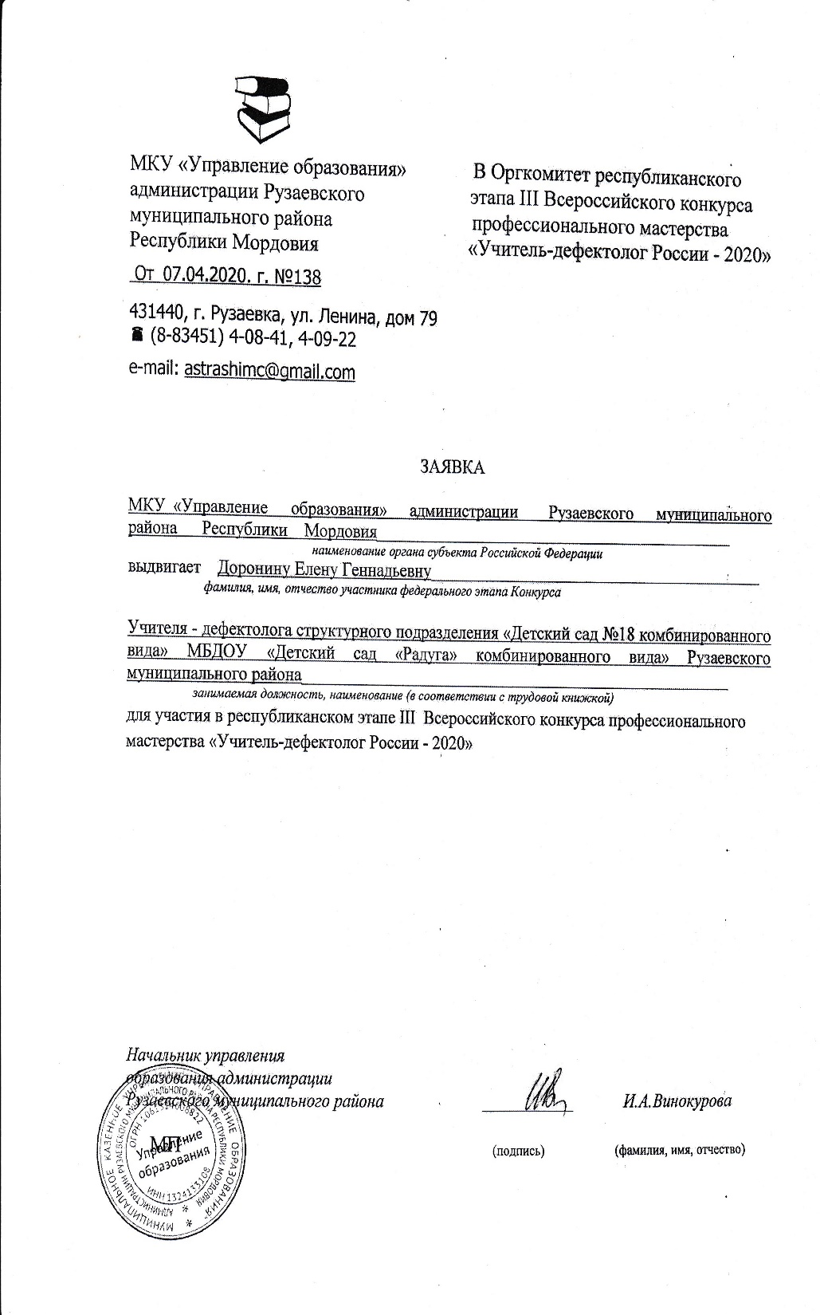
13. Участие педагога в профессиональных конкурсах

Slide 35
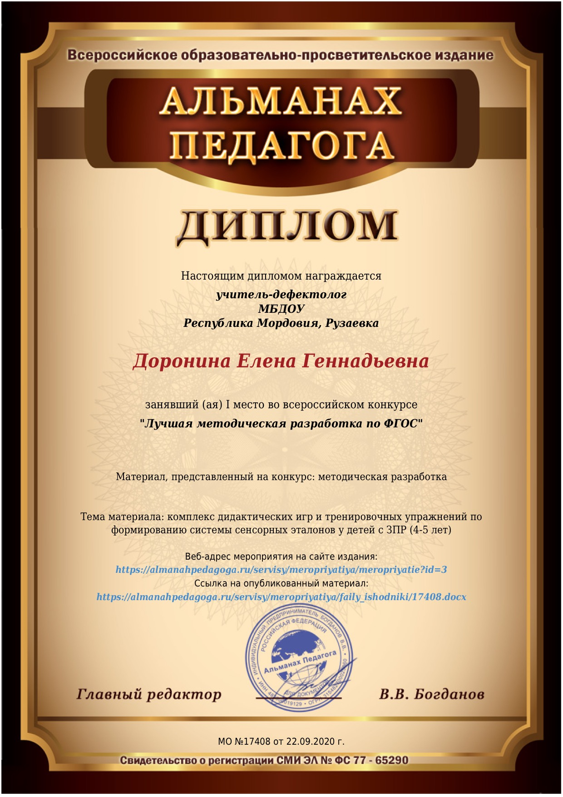
13. Участие педагога в профессиональных конкурсах

Slide 36
14. Награды и поощрения

Slide 37
14. Награды и поощрения

Slide 38
14. Награды и поощрения

